Slide 1
Szoftvertesztelés projektfeladat
Csapat tagjai: Bauer Bálint, Járfás Erik,
Horváth Márk, Bogdán Letti

Slide 2
Csapatok bemutatása
Bérleti szerződés manager szoftver csapata:
  Bauer Bálint: Tesztvezető
  Járfás Erik: Kézi Tesztelő, Hibarögzítő
  Horváth Márk: Teszt Tervező
  Bogdán Letti: Tesztelő
Könyvtári kölcsönző rendszer szoftver csapata:
  Káldor Levente: Projektvezető
  Lőrincz Márton: Projekt Tesztelési Vezető
  Csikós Bendegúz: Tesztelési Koordinátor
  Juhász Arnold: Rendszer- Specifikáció- és Ütemterv Tervező

Slide 3
Feladatunk
egy Java konzolos szoftver fejlesztése, illetve tesztelése
általunk választott csapat szoftverének a tesztelése
folyamatok dokumentálása, jegyzőkönyv készítése

Slide 4
Célunk
Szoftvertesztelés és fejlesztés folyamatának bemutatása
működőképes konzolos alkalmazás fejlesztése
konzolos alkalmazás teljes körű, részletes tesztelése

Slide 5
Fejlesztett programunk:
Bérleti szerződés manager

Slide 6
Fejlesztés feladatai
specifikáció bővítése
szoftver megtervezése
felhasználói útmutató készítése
fejlesztés
fejlesztői dokumentáció
tesztelési jegyzőkönyv

Slide 7
Program céljai
ingatlanbérleti szerződések teljes életciklusának kezelése
létrehozás, módosítás, törlés, lejárat figyelés
digitális, biztonságos nyilvántartás

Slide 8
Program funkciói
szerződések teljes életciklusának kezelése
szerződések listázása, új szerződés hozzáadása, törlés, keresés, legolcsóbb bérleti díj lekérdezése
hibás rögzítés megakadályozása
adatok fájlba mentése és betöltése

Slide 9
Fejlesztés folyamata
követelmények meghatározása
program szerkezetének megtervezése
osztályok és interfészek létrehozása
funkciók implementálása
hibakezelés és adatellenőrzés
tesztelés
dokumentálás

Slide 10
Program
felépítése
a program főbb osztályai és interfészei:
  Main - program indítása
  Szerzodes - szerződés adatai
  Berlo - bérlő adatai
  BerbeAdo - bérbeadó adatai
  iEv, iHonap, iNap - dátum ellenőrző interfészek
  Segédmetódusok - adatbekérés, fájlkezelés, keresés

Slide 11
Program működése
program indítása
szerződések betöltése
főmenü megjelenítése
művelet kiválasztása
adatok ellenőrzött bekérése
eredmény megjelenítése
kilépés vagy új művelet választása

Slide 12
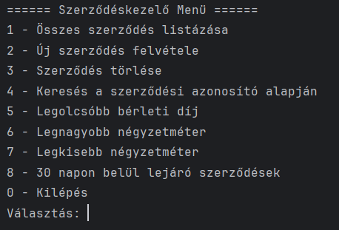

Slide 13
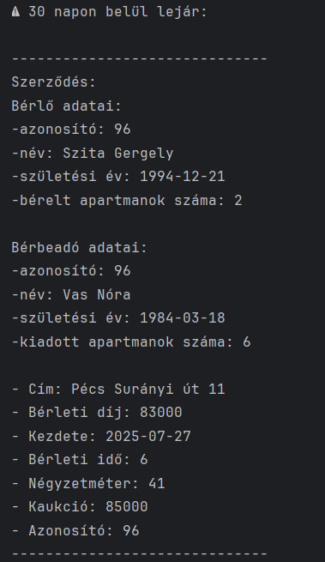
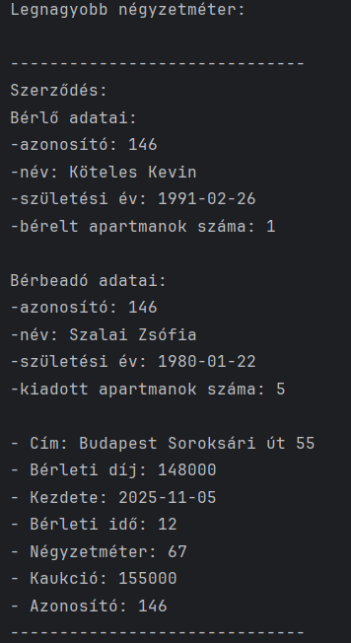
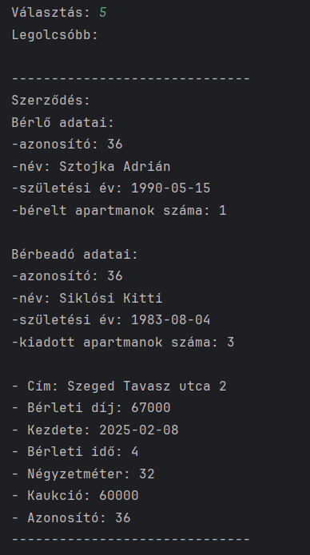

Slide 14
Fejlesztői dokumentáció
Objektumorientált felépítés
Moduláris szerkezet
Adatellenőrzés regex és feltételek segítségével
Hibakezelés try-catch blokkokkal

Slide 15
Felhasználói útmutató
konzolos menü megjelenése
menüpont kiválasztása
adatok ellenőrzött bekérése
kimenet megjelenítése

Slide 16
Tesztelt programunk:
Könyvtári kölcsönző rendszer

Slide 17
Tesztelés feladatai
Specifikáció, GUI tesztelése
tesztelési terv készítése
tesztelési alapelvek, tesztpiramis szintjeinek ismertetése
statikus tesztelési technikák
hibák jelzése, újratesztelése

Slide 18
Tesztelt program feladatai
Könyvleltár kezelés 5 kategóriában
Tag regisztráció és kezelés
Kölcsönzés és visszahozás feldolgozás
Automatikus büntetésszámítás késedelmes könyvekhez
Statisztikák és jelentések
Terminál Felhasználói Felület (TUI) ANSI színkódokkal

Slide 19
Tesztelt program követelményei
aktuális leltár szűrése
könyvek kölcsönzése, visszahozatala, büntetések megtekintése
könyvek keresése
aktív büntetések megtekintése
statisztikák megjelenítése
bemenet ellenőrzés

Slide 20
Használt tesztelési módszertanok
Funkcionális tesztelés:
  a menürendszer működésének ellenőrzése
  a funkciók helyes működésének vizsgálata
  adatbevitel és adatfeldolgozás validációja

Slide 21
Bemenet ellenőrzések
Negatív tesztelés:
  hibás bemenetek kezelése (szöveg megadása szám helyett)
  határértékeken kívüli adatok kezelése
könyv ID formátum: SF-001 stb.
Tag ID: 000001–999999

Slide 22
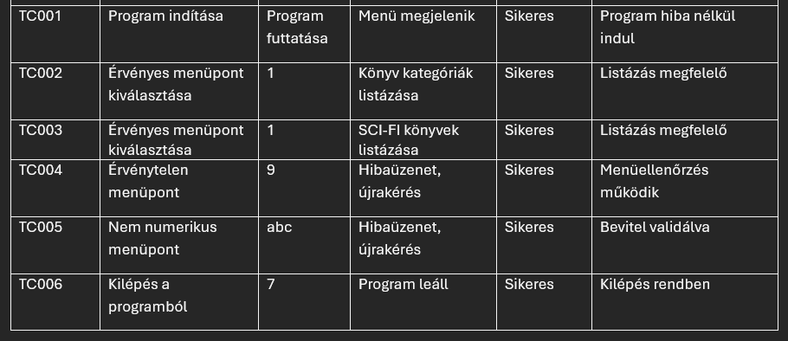

Slide 23
Tesztpiramis
az integrációs tesztelés manuálisan történt
funkcionális és rendszer szintű tesztelés
fókusz a rendszeren és a funkción volt

Slide 24
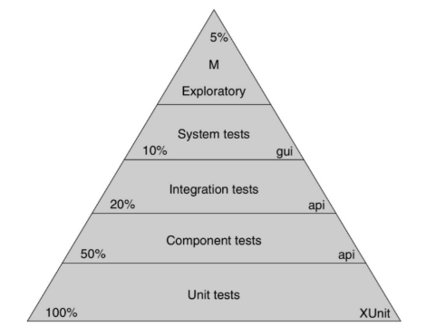

Slide 25
Statikus tesztelés
forráskód manuális felülvizsgálata
logikai hibák, inkonzisztenciák és állapotkezelési problémák feltárása
azonosított hibák később dinamikusan tesztelve lettek

Slide 26
Specifikációs tesztelés
tesztesetek megtervezése specifikáció alapján történtek
hasonló bemenetek csoportosítása (hasonló működés várható)
határértékek azonosítása (megengedett tartomány határ vagy közvetlen mellette)

Slide 27
TUI tesztelés
menürendszer megjelenésének ellenőrzése
felhasználói visszajelzések egyértelműsége
hibajelzések olvashatósága és következetessége

Slide 28
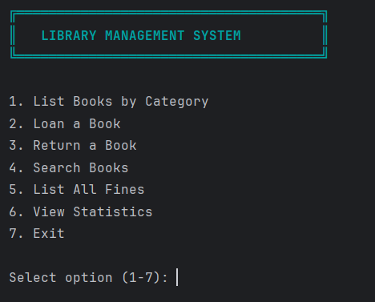

Slide 29

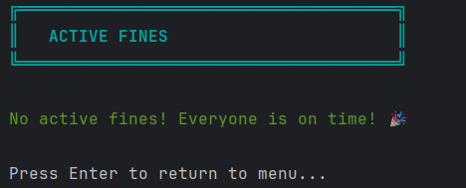
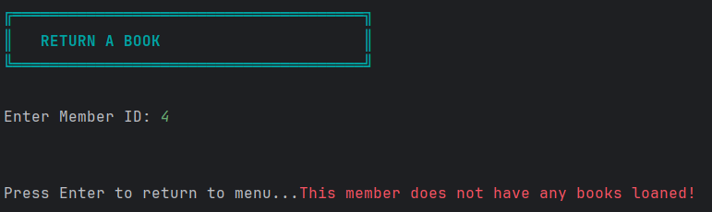

Slide 30
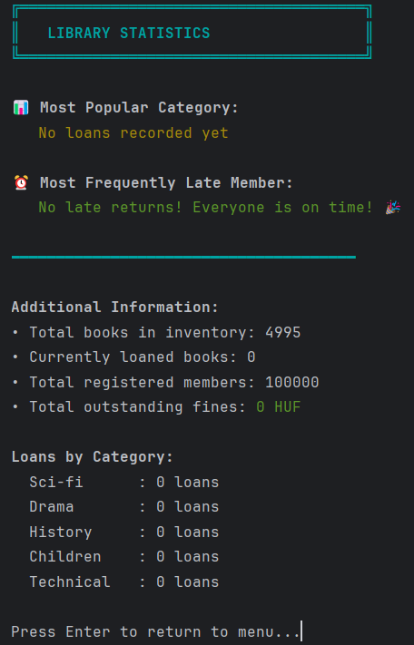
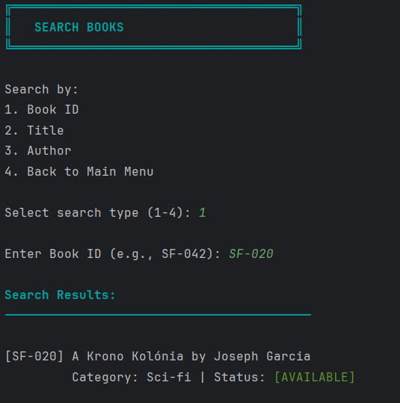

Slide 31
Tesztesetek és jegyzőkönyv
46 végrehajtott teszteset
100%-os tesztelési arány
korábban azonosított hibák a fejlesztés során javításra kerültek

Slide 32
Hibakezelés folyamata
hiba észlelés
jelzés a fejlesztőknek
javítás kérése
újratesztelés
lezárás

Slide 33
Köszönjük a figyelmet!

